Slide 1
深 耕 計 畫
Kaohsiung Medical University
主講者：學務處職涯發展組
201９.３.４

Slide 2
深耕計畫精神宗旨
Kaohsiung Medical University
教育部於深耕計畫鼓勵學校透過「以學習取代工讀」的輔導機制，使經濟弱勢學生得以同時兼顧課業與生活所需。讓經濟弱勢學生可藉由學習助學金的輔導機制，不再因打工而耽誤學習。

Slide 3
高醫大 弱勢學生學習輔導計畫方案圖
Kaohsiung Medical University

Slide 4
高醫大 六大面向協助方案
Kaohsiung Medical University
身心協助
學習協助
就業協助
生活協助
夢想協助
環境協助

Slide 5
身心協助_{1/2}
Kaohsiung Medical University
學生門診
學生就診時請備帶健保卡及學生證，可享掛號費5折&健保部份負擔費之優惠(僅限高醫學生特診看診時段)
於附院就醫免掛號費與免健保部分負擔優惠（低收入戶）
學務處衛保組網頁查詢

Slide 6
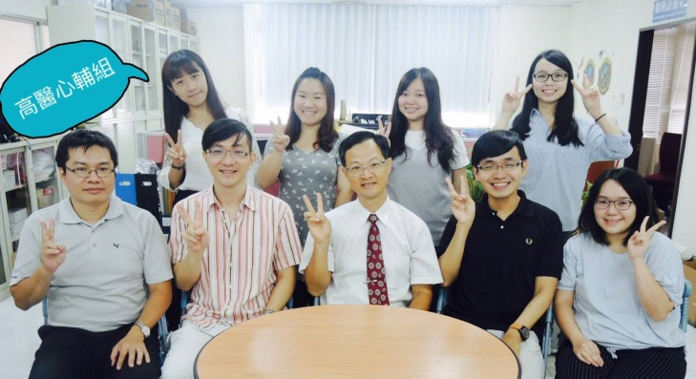
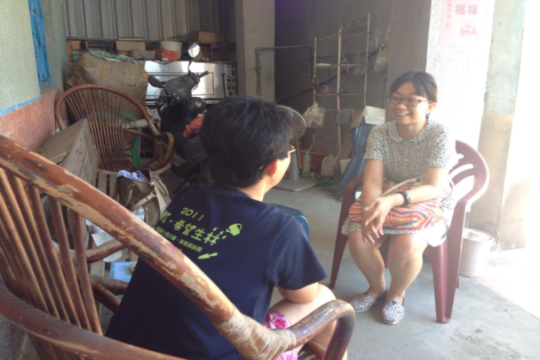
身心協助_{2/2}
Kaohsiung Medical University
心理及諮商輔導
個別諮商服務
（心理師個別諮商）
實習前、實習中適應困難輔導
個別化服務評估
（社工師電訪、約訪及家庭訪問）
舉辦各式心理健康講座

Slide 7
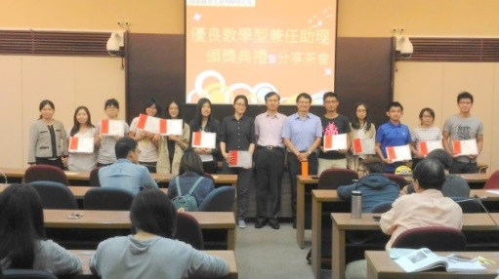
Kaohsiung Medical University
學習協助_{1/2}
接受課輔協助：若有課輔需求，可至資訊系統申請（d.n.04課業輔導意願調查及申請）。
有課輔需求
線上申請
提供課業輔導
追蹤情形
Notes:
成績不理想 有課輔需求（不一定要預警）

Slide 8
Kaohsiung Medical University
學習協助_{2/3}
醫療及相關專業證照科系考照輔導
補助：最高上限4000元
專門職業及技術人員高等考試：醫師、牙醫師、藥師、護理師、醫事檢驗師、醫事放射師、物理治療師、職能治療師、呼吸治療師及社會工作師。
各學系專業技能證照：初級救護技術員EMT1、美容技術士證照、電腦軟體應用乙級、全國技術士技能檢定-化學-甲級/乙級、ACLS高級心臟救命術。
報名考試後一個月內，檢附報考資格相關證明文件，繳交至教務處。
英檢證照考照補助依學務處公告辦理。

Slide 9
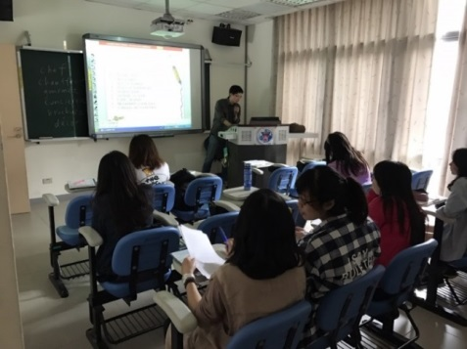
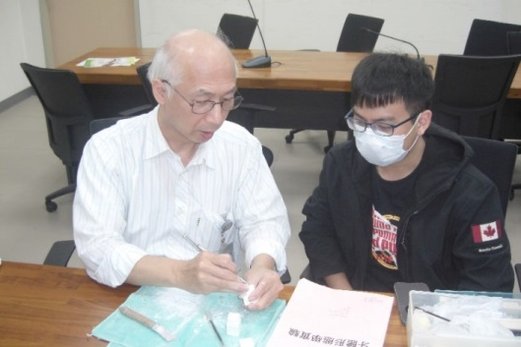
Kaohsiung Medical University
學習協助_{3/3}
系所教師課程輔導與考照輔導
如有專業課程外的考照輔導的需求，可至學務處提出申請（例如：多益課程、口說加強班）
107學年第1學期教師課程輔導
學院 | 系所 | 課程名稱 | 課程 滿意度
藥學院 | 香粧品學系 | 專業美容丙級證照課程輔導 | 4.8
 | 藥學系 | 弱勢生課業輔導暨藥師國考科目輔導 | 4.9
健康科學院 | 物理治療學系 | 物理治療臨床實習［二］-骨科物理治療評估與徒手治療 | 4.3
 | 物理治療學系 | 專業課程學科能力輔導課程 | 4.5
 | 物理治療學系 | 物理治療臨床見習(一)課程輔導-小兒物理治療學實習課程輔導 | 5
 | 職能治療學系 | 日常生活機能再教育技能強化 | 4.6
 | 醫務管理暨資訊學系 | 勞動部網頁設計乙級技術士技能檢定學科輔導 | 5
人文社會科學院 | 性別研究所 | 論文寫作綜合能力特訓班 | 5

Slide 10
Kaohsiung Medical University
夢想協助
社團證照與課外活動學習補助
補助範圍包括（均需經學務處核定後才准予給予補助）：
校內學生社團社會服務及返鄉服務活動。
國際志工服務活動。
其他經學務處核定之服務活動及社會志工。

Slide 11
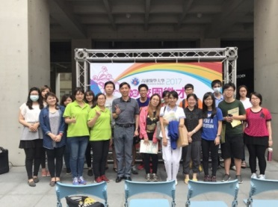
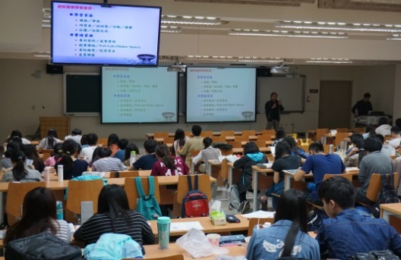
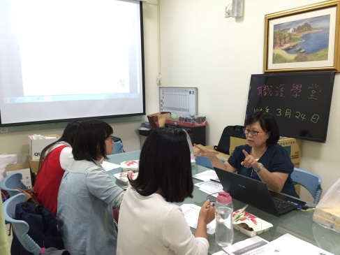
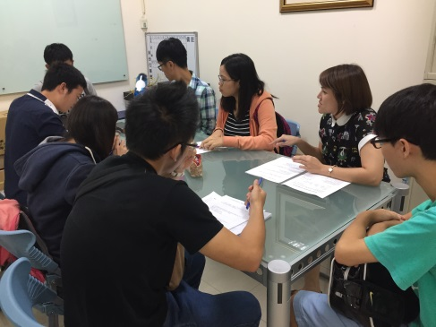
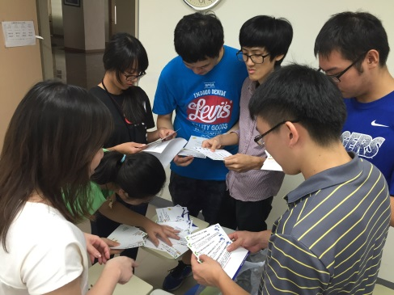
Kaohsiung Medical University
職 涯 輔 導 協 助
深耕學生專屬各類職涯、產學活動
包含職涯成長團體、職涯講座/校友經驗分享講座、校園徵才博覽會、生職涯及就業諮詢等

Slide 12
申請對象
Kaohsiung Medical University
低收入戶學生
學雜費減免
弱勢助學金補助
經社工人員訪談，確其實際需求
身心障礙學生及
身心障礙人士子女
(家庭年所得未超過220萬)
中低收入戶學生
原住民學生
特殊境遇家庭子女
孫子女學生

Slide 13
申請項目
Kaohsiung Medical University
學業進步獎助學金
實習助學金
向學助學金
補助報名／認證費
證照獎勵金
鼓勵就業獎勵金
就業媒合獎勵金（限應屆畢業生）
社會回饋助學金
飛翔助學金
4/30截止
New
New
New

Slide 14
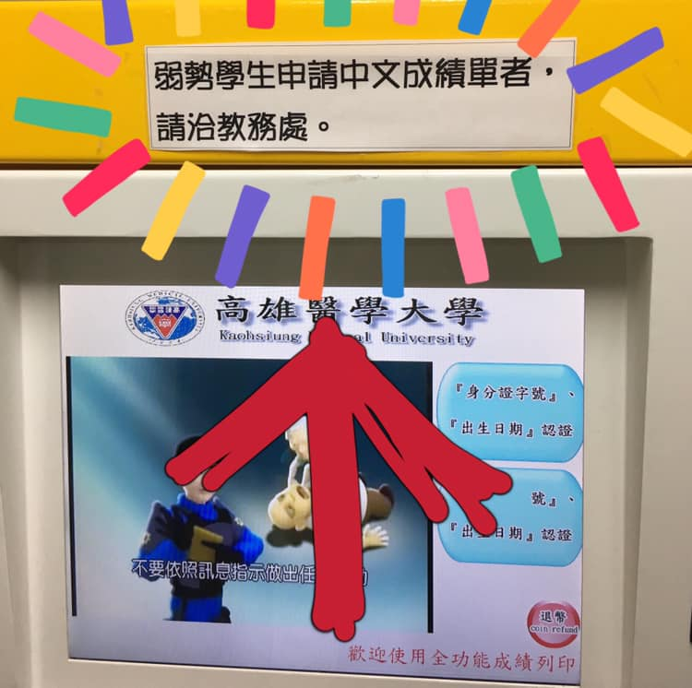
學業進步獎助學金
Kaohsiung Medical University
檢附文件：
申請表
歷年成績單
切結書(因素請填“學雜費減免/弱勢助學金尚未通過”)
200字學習心得
輔導項目
申請標準
每學期補助10,000元
接受TA課業輔導
接受教師課業輔導
自主學習
參與同儕課業讀書會
參與校內講座、活動
（含書院活動）
學期成績全部及格
班排名全班前50%
本學期成績較前學期進步
接受輔導科目進步
至少參加四次

Slide 15
向學助學金
Kaohsiung Medical University
檢附文件：
申請表
切結書(因素請填“學雜費減免/弱勢助學金尚未通過”)
200字學習心得
每月月底前須繳交向學助學金申請表(以示申請)
輔導項目
申請月份(25日前)
每個月補助3,000元
(3、4月→6月發放
5、6月→7月發放)
接受TA課業輔導
接受教師課業輔導
自主學習
參與同儕課業讀書會
參與校內講座、活動
（含書院活動）
3月
4月
5月
6月
至少參加四次

Slide 16
實習助學金
Kaohsiung Medical University
檢附文件：
申請表
切結書(因素請填“學雜費減免/弱勢助學金尚未通過”)
200字學習心得
需每月繳交學習心得
當學期課表、修課證明
實習班表
實習單位無支薪證明(請用制式表格)
自行計算天數
實習單位不支薪（附證明）
實習天數達20天以上，以1個月計
未滿10日則以0.5個月計
每月補助6,000元

Slide 17
補助報名/認證費、證照獎勵金
Kaohsiung Medical University
檢附文件：
申請表
切結書(因素請填“學雜費減免/弱勢助學金尚未通過”)
200字學習心得
補助報名/認證費→繳費收據證明
證照獎勵金→證照影本（延長收件至5/3）
證照獎勵金1,000元
專門職業及技術人員高等考試
各學系專業技能考試
英語能力檢定證照（畢業門檻）
社團相關培訓證照
課外活動證照
補助報名/認證費
依實際金額補助，至多補助4,000元
每年度補助一次

Slide 18
鼓勵就業獎勵金、就業媒合獎勵金
Kaohsiung Medical University
至業界應徵、面試2,000元
檢附文件：
申請表
切結書(因素請填“學雜費減免/弱勢助學金尚未通過”)
200字學習心得
就業媒合獎勵金→面試證明書
參與校內講座、活動（含書院活動）
參加職涯、產學相關講座
已完成UCAN職能診斷、MAPA測驗
鼓勵就業獎勵金
每學期補助8,000元
至少參加三場

Slide 19
社會回饋助學金
Kaohsiung Medical University
檢附文件：
申請表
切結書(因素請填“學雜費減免/弱勢助學金尚未通過”)
200字學習心得
活動企劃書(需經學務處核定)
參與校內學生社團社會服務
返鄉服務活動
參與國際志工服務活動
服務活動、志工活動
每年度補助8,000元
經學務處核定

Slide 20
飛翔助學金
Kaohsiung Medical University
檢附文件：
高雄醫學大學深耕計畫學生國際研習補助申請表
參加活動簡介(中/英文皆可)
研習計劃書或國際會議投稿摘要(需為第一作者)
研習單位證明或國際會議投稿證明
法定代理人同意書(未滿20歲需檢附)
注意事項：
出國前：申請者須於108年4月15日(一)前將通過學院初審之申請表件繳至國際處，學務處協助複查。
出國後：返國後兩周內請繳交核銷文件，逾期未繳或資料不齊者視同放棄不予補助。
本校交換學生計畫
海外實習課程
本校海外社會服務志工
雙聯學位計畫
海外國際論文發表（通訊作者、第一作者）
國際競賽
如活動已含食宿、外加私人行程，不得補助
已獲政府單位補助者，亦不得補助
各學院至多補助三名
同一學制以補助一次為限
亞洲區補助上限30,000元
非亞洲區補助上限45,000元

Slide 22
深耕計畫-弱勢學生輔導暨獎補助 專區
生活協助
高教深耕計畫
校內外獎助
學金
高醫學生愛心餐券

Slide 23
FB “高醫大深耕計畫深植你心”

Slide 24
深耕計畫諮詢窗口
深耕計畫服務／補助項目 | 承辦單位 | 分機
課業輔導 | 教務處教發中心 | 2795
專業技能證照考試補助 | 教務處註冊課務組 | 2107
教師課輔／專業技能考照輔導 | 各系系辦
海外見實習與國際會議補助 | 國際處 | 2383
服務性社團、課外活動 | 學務處課外組 | 2114#43
個人化職涯輔導 | 學務處職涯組 | 2280
心理及諮商輔導 | 學務處心輔組 | 2121
如有深耕計畫相關任何疑問，歡迎至職涯組（國研一樓郵局提款機前)，
詢問承辦人李怡嫻小姐，分機2280，信箱：R081003@kmu.edu.tw
高可柔小姐，分機2280，信箱：R071124@kmu.edu.tw

Slide 25
1 0 8 學 年 度
深耕計畫獎助學金Q&A

Slide 26
 | QUESTION | ANSER
1 | 是否須檢附個人身份證明文件？ | 同學如於學期初至學務處生輔組辦理弱勢學生學雜費減免(如：低收、中低收、特殊境遇家庭子女、原住民族、身心障礙及人士子女、符合大專弱勢助學條件等)，毋須再繳交證明文件。 新移民及子女、三代未曾就讀大學者，請繳交全戶戶籍謄本至深耕計畫弱勢業務承辦人辦公室備查(須為載記資料完整版)。 透過社工人員訪談確認實際需求，於訪談紀錄表填寫輔導意見，並經學生獎助學金審查小組會議審定通過後需協助之本校同學。
2 | 深耕計畫獎助學金是否只能申請一項？ | 可重複申請，請於獎助學金申請總表勾選欲申請的項目。
3 | 若有申請校內外其他獎助學金是否還能申請深耕計畫獎助學金？ | 可以，但請注意校內外其他獎助學金是否有限制不得重複領取。
4 | 獎助學金申請總表上的切結書怎麼填寫? | 立切結書人：學生本人 時 間：自108年1月1日至108年12月31日 因….之因素：「學雜費減免尚未核准通過」或「弱勢助學金尚未核准通過」 未滿20歲學生須請法定代理人簽章並填寫身分證字號。

Slide 27
 | QUESTION | ANSER
5 | 獎助學金表件繳交時間？ | 學業進步獎助學金、實習助學金、向學助學金、補助報名/認證費、鼓勵就業獎勵金、就業媒合獎勵金、社會回饋助學金(共7項)申請截止日期：至4/30(二)止。 證照獎勵金申請截止日期：至5/3(五)。 飛翔助學金： 4/15(一)前將通過學院初審之申請表件繳至國際處。 ※ 申請向學助學金的同學仍需於5/25及6/25前繳交向學助學金申請表 ※ 申請實習助學金的同學需按月繳交實習期間的實習助學金申請表
6 | 接受輔導項目的時間？ | 學業進步獎助學金：107-1所接受的輔導項目。 他項獎助學金：107-2所接受的輔導項目。
7 | 是否須完成申請總表之輔導項目才可申請獎助學金? | 輔導項目可擇一參加，但須留意各項獎助學金之規定。
8 | 學業進步獎助學金、向學助學金之自主學習如何認證？ | 提供證明（如：讀書計畫書）予授課教師或導師認可簽章即可。
9 | 學業進步獎助學金須檢附之成績單? | 請檢附歷年成績單。

Slide 28
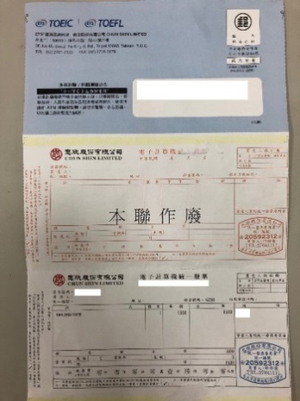
 | QUESTION | ANSER
10 | 補助報名/認證費須檢附表件? | 請檢附補助報名/認證費申請表、繳費收據正本(如右圖；請提供官方繳費收據，如須將收據正本繳回考選部，請於影本上註記)。
11 | 實習助學金須檢附表件? | 實習助學金申請表、當學期課表(可至資訊系統查詢列印)、實習班表、實習單位無給薪證明。
12 | UCAN測驗、MAPA測驗如何登入? | UCAN登入網址：https://ucan.moe.edu.tw/Account/Login.aspx (帳號：1019 ＋ 學號 / 密碼：本國生為身分證字號) MAPA登入網址：http://mapa.kmu.edu.tw/ (帳號：學號 (不加u) / 密碼：本國生為身分證字號) ※請列印完成測驗之時間畫面佐證
13 | 就業媒合獎勵金須檢附表件? | 就業媒合獎勵金申請表、面試證明書。
14 | 社會回饋助學金須檢附表件？ | 參與具正向學習意義之社會服務活動計畫書（無限訂制式格式），且計畫書須由課外組審核通過。

Slide 29
 | QUESTION | ANSER
15 | 講座簽章認證如何證明？ | 請主辦單位承辦人或導師核章即可。
16 | 參加校外的講座或活動是否可計入輔導次數？ | 本計畫鼓勵學生多參與校內舉辦的講座及活動，故校外獎座及活動等不得計入輔導次數。
17 | 深耕計畫獎助學金領取的錢是否會納入年所得課稅？ | 因不是工讀故沒有對價關係，亦不會列入年所得課稅。

